Slide 1
Ein werbespot

Slide 2
der Werbespot

Slide 3
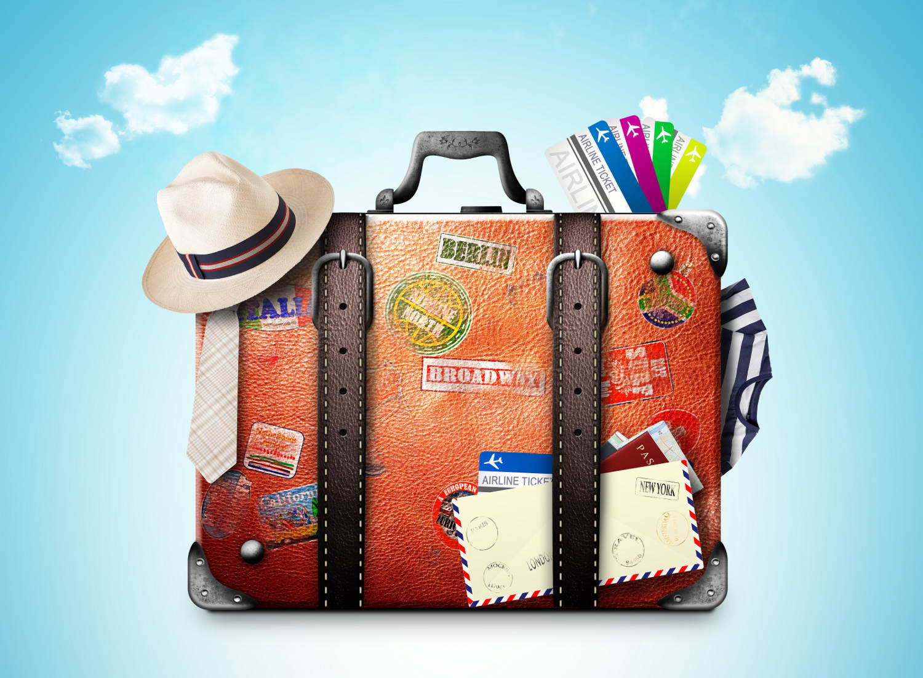
die Reise

Slide 4
die Sehenswürdigkeit

Slide 5
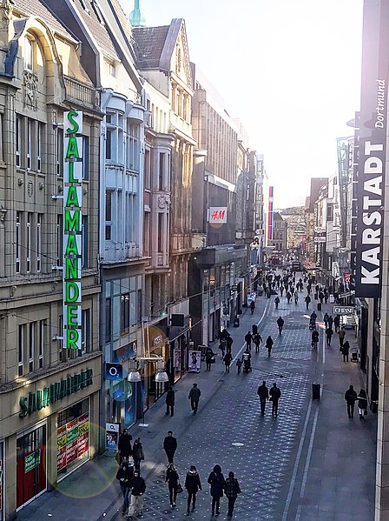
die Einkaufsstraße

Slide 6
das Museumsquartier (in Berlin)

Slide 7
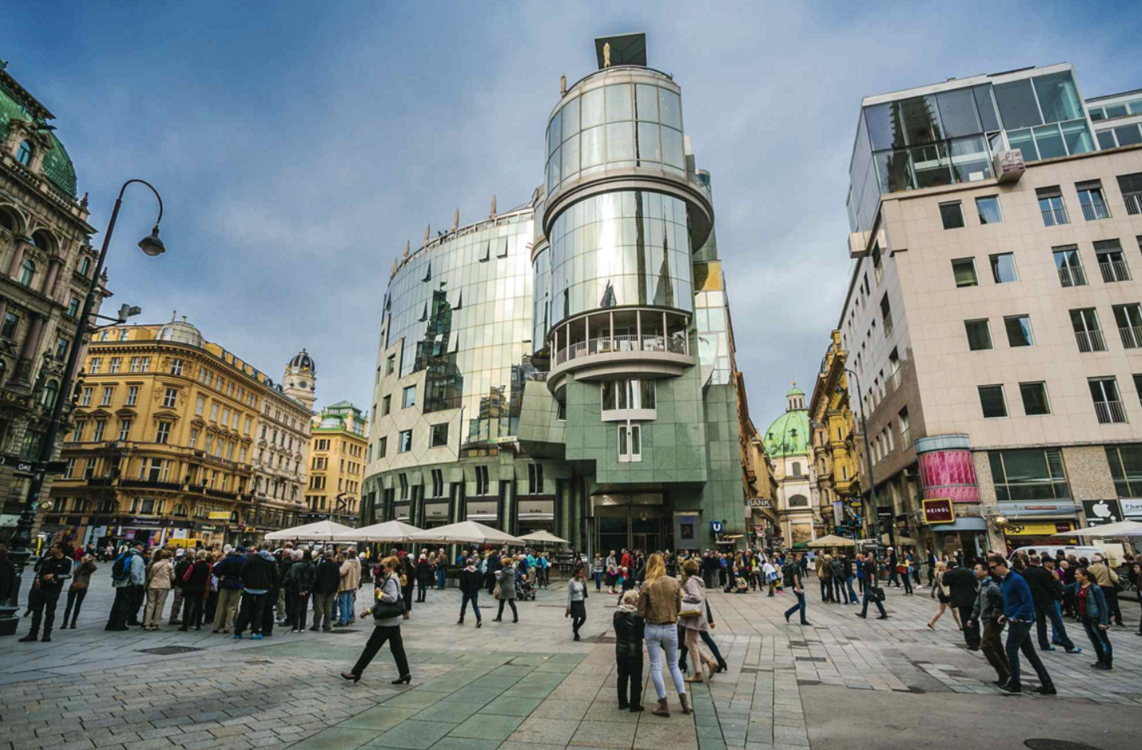
die Fußgängerzone

Slide 8
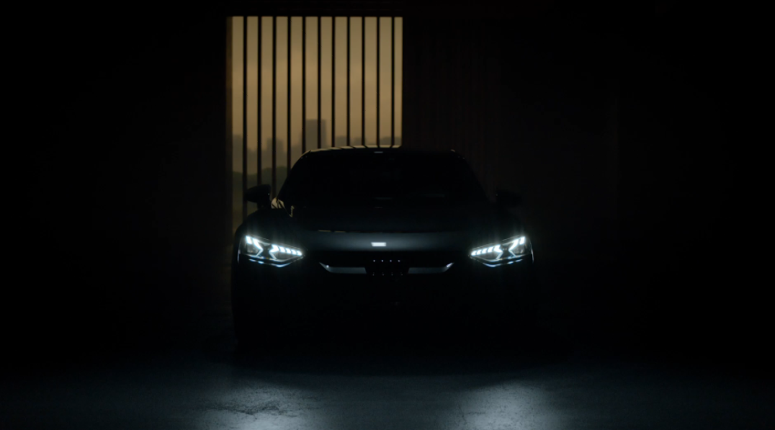
der Werbespot

Slide 9
die Reise

Slide 10
die Sehenswürdigkeit

Slide 11
die Einkaufsstraße

Slide 12
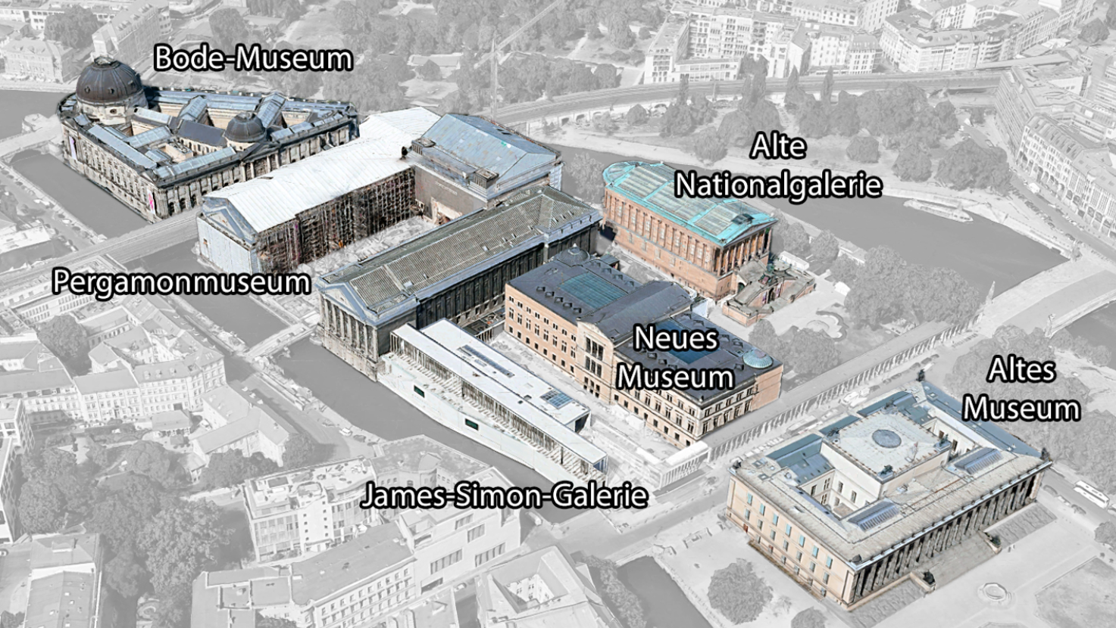
das Museumsquartier
(in Berlin)

Slide 13
die Fußgängerzone

Slide 14
Hör gut zu!
Wofür wirbt dieser Werbespot?
 Er ist ein Werbespot für …
Welche Wörter erkennst du?

Slide 15
(Übungsheft Seite 26)

Slide 16
Hör gut zu!
Freizeit
Essen und Trinken

Slide 17
(Arbeitsblatt)

Slide 18
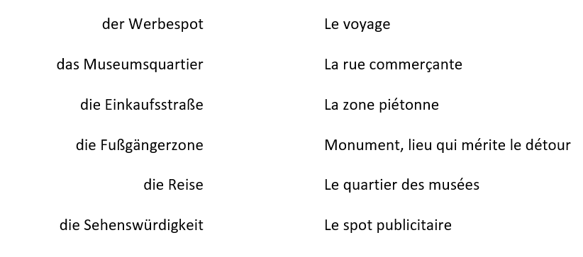

Slide 19
Du bist dran!
Wähl dir eine Stadt und fülle den Wortigel aus!
Freizeit
Essen und Trinken

Slide 20
ROM:
Rom ist …
In Rom kann man …
Man kann auch …
Rom ist bekannt für …

